Slide 1
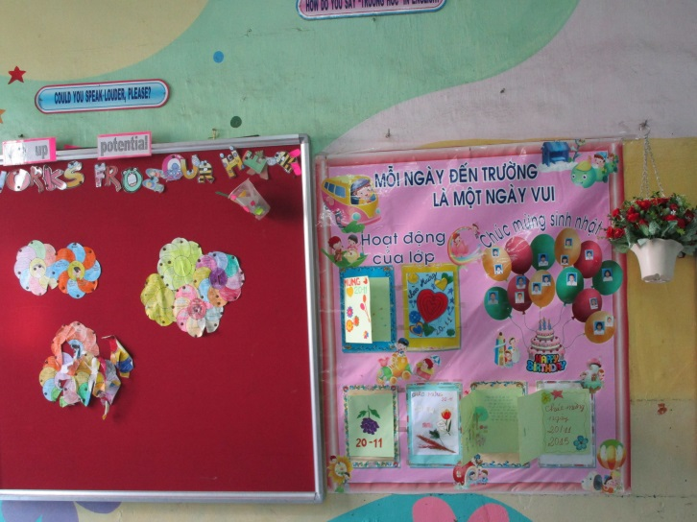
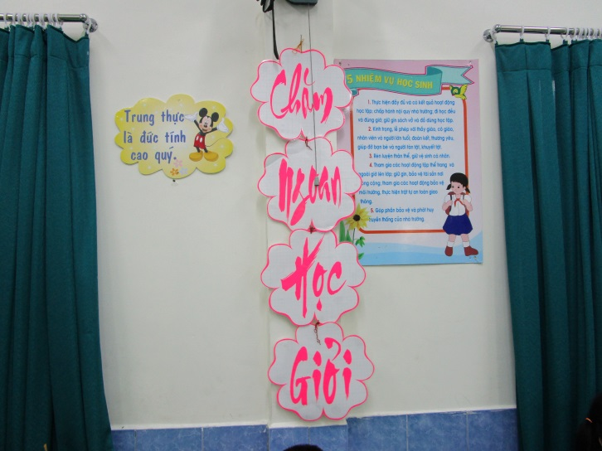
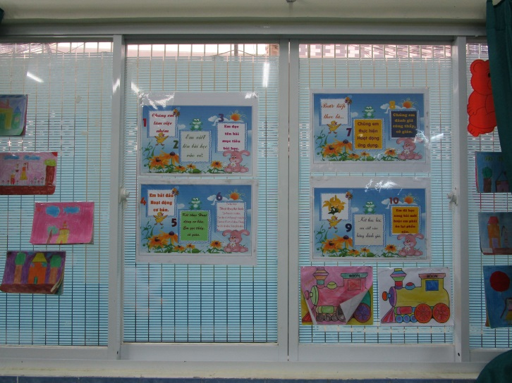
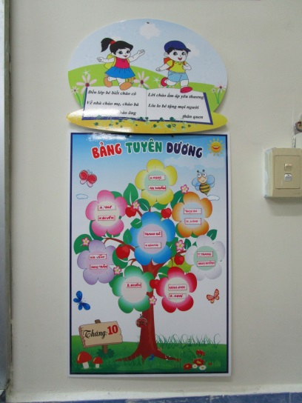
LỚP
1/1

Slide 2
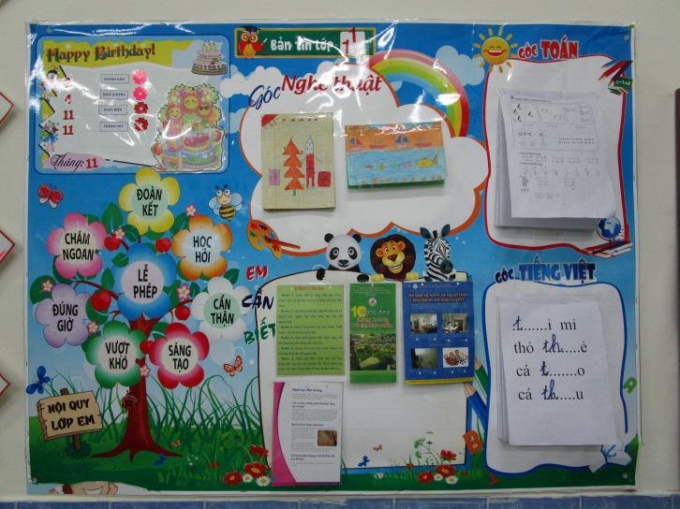
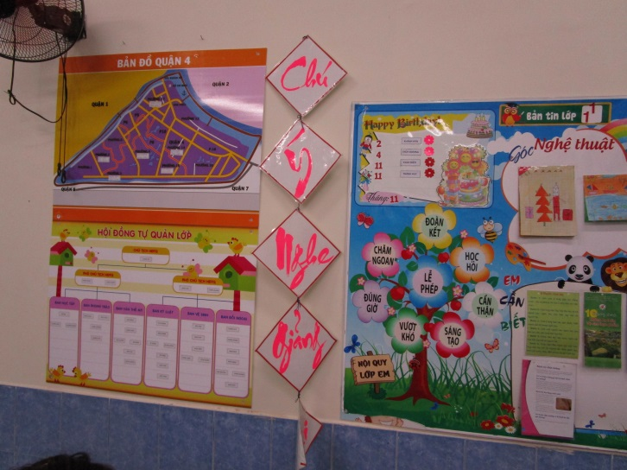
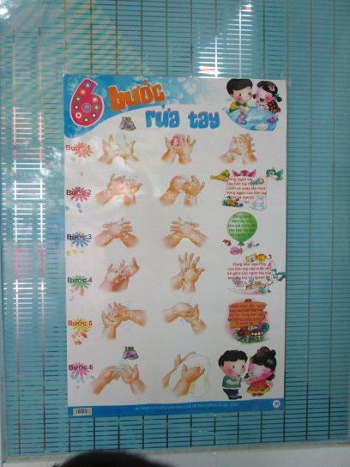
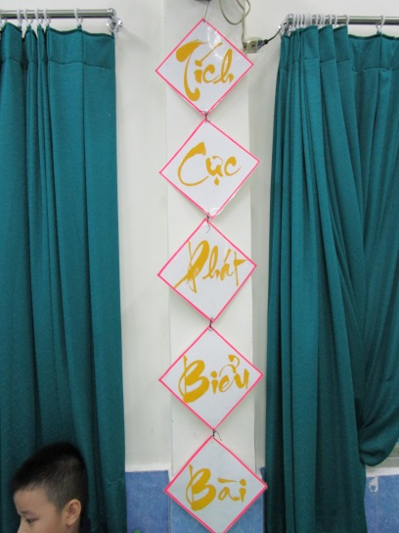
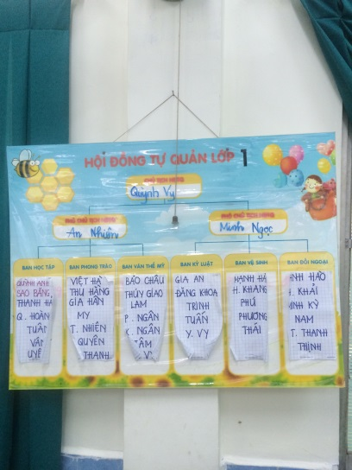
LỚP 1/1

Slide 3
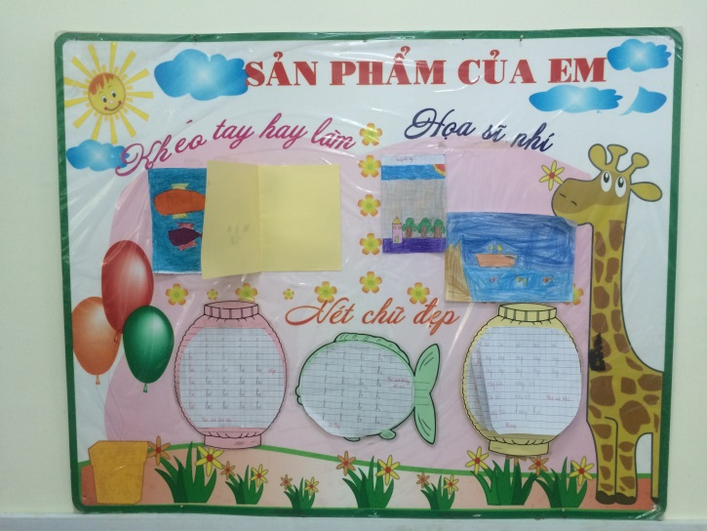
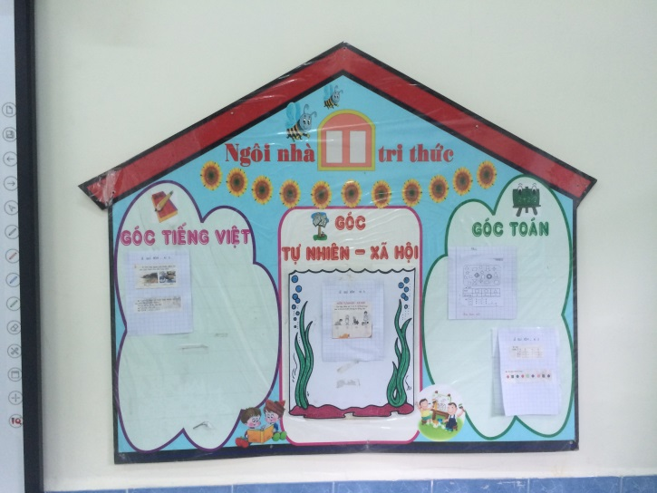
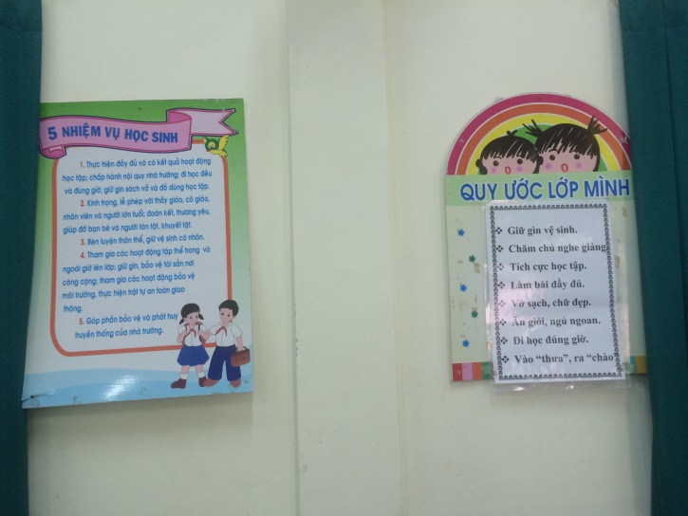
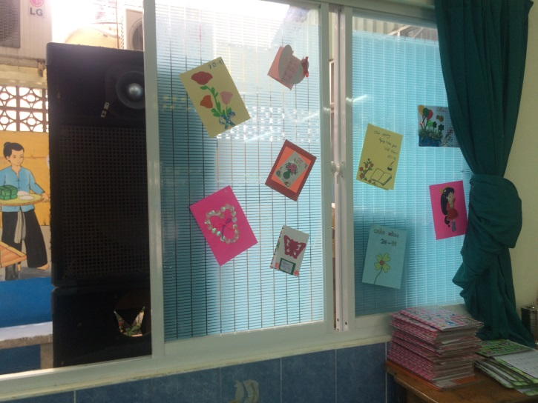
LỚP 1/2

Slide 4
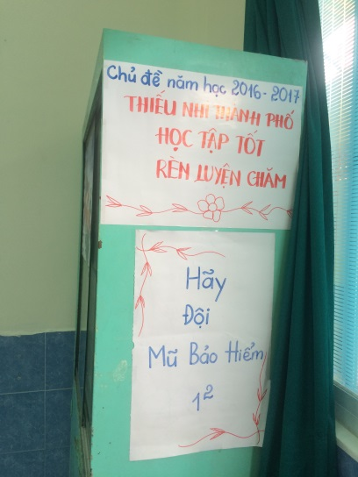
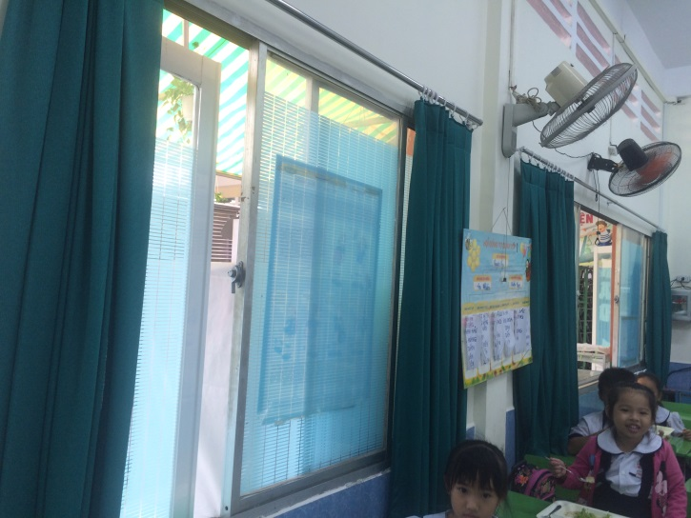
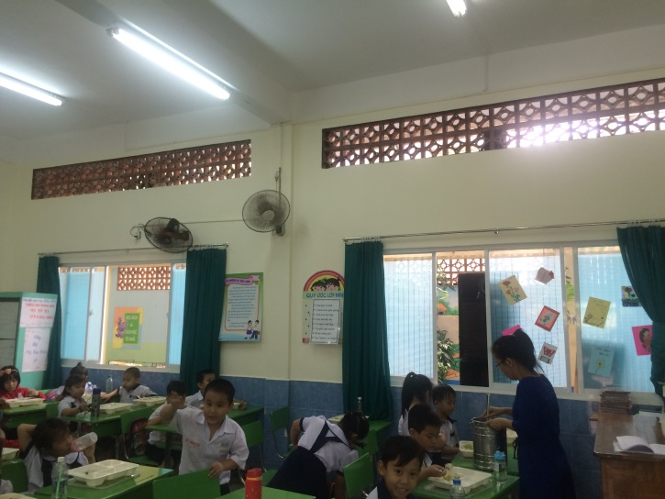
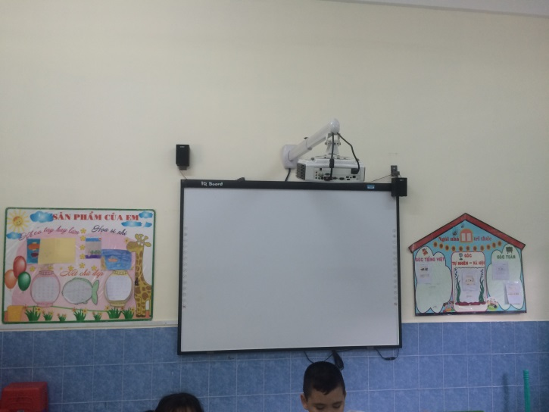
LỚP
1/2

Slide 5
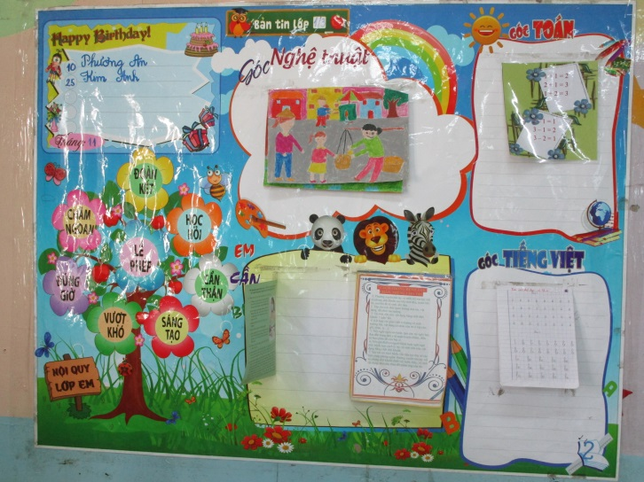
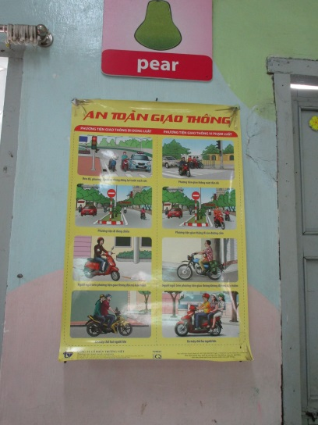
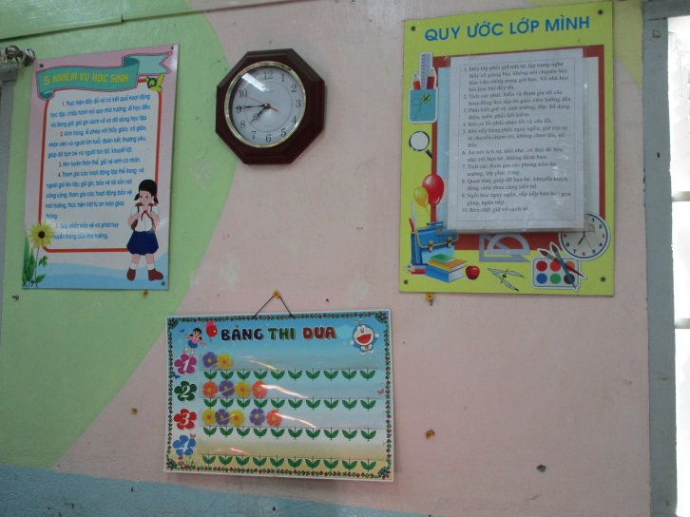
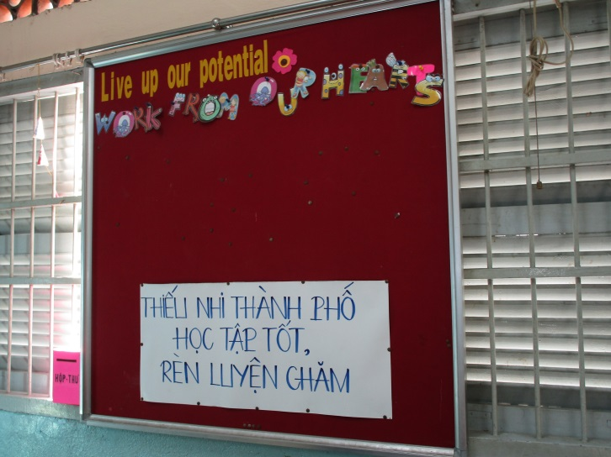
LỚP
1/3

Slide 6
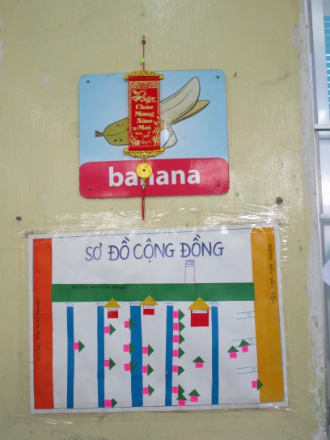
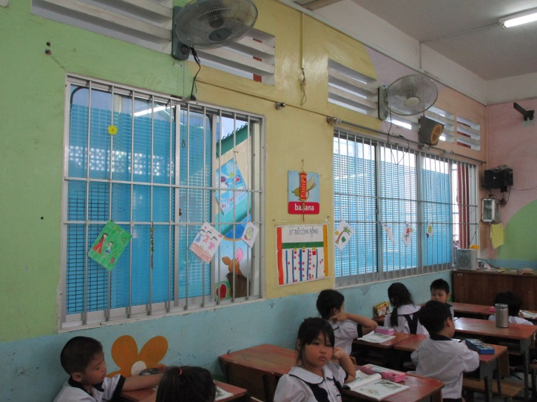
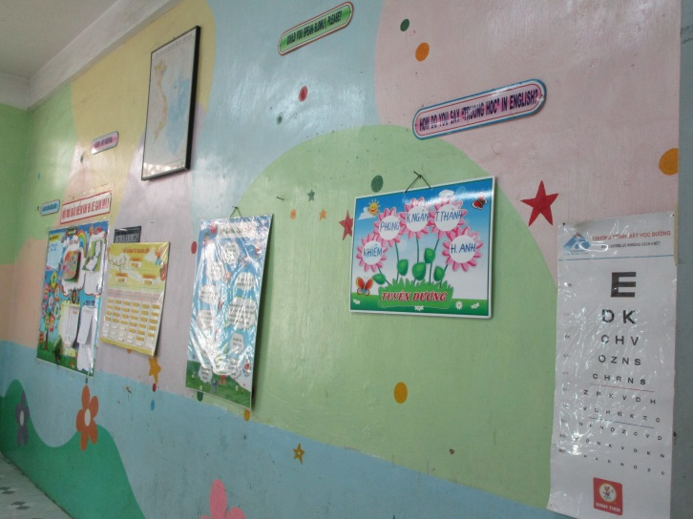
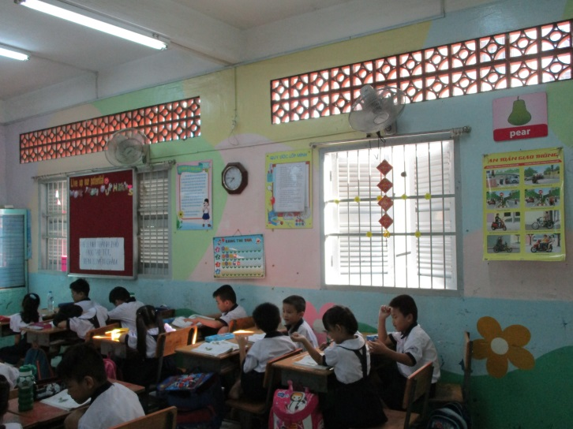
LỚP
1/3

Slide 7
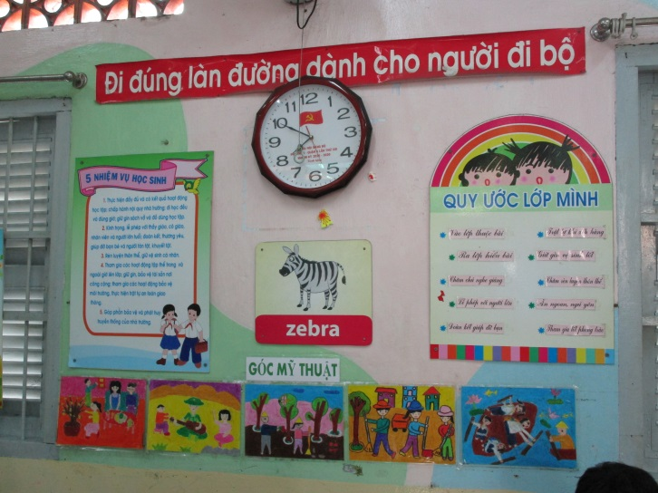
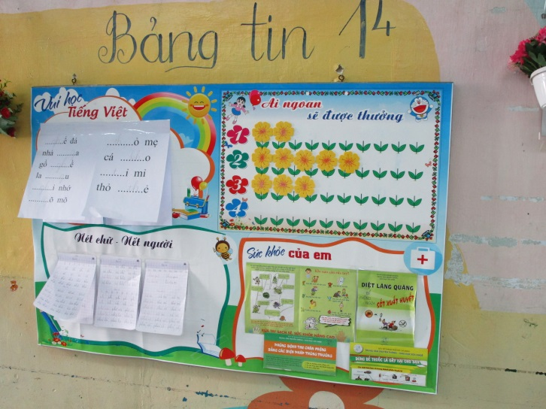
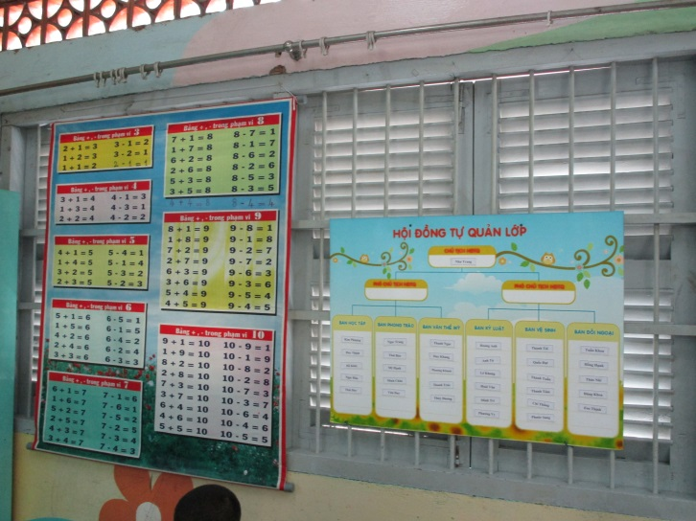
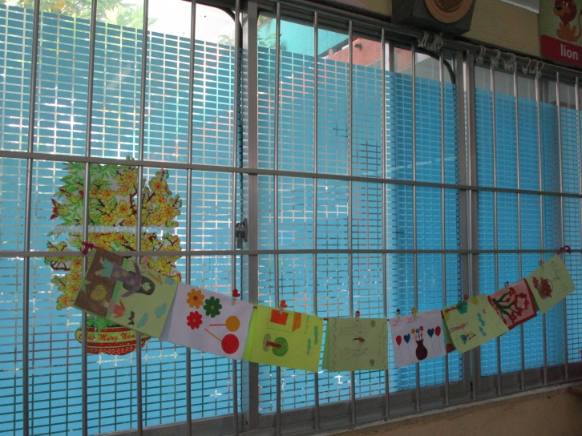
LỚP 1/4

Slide 8
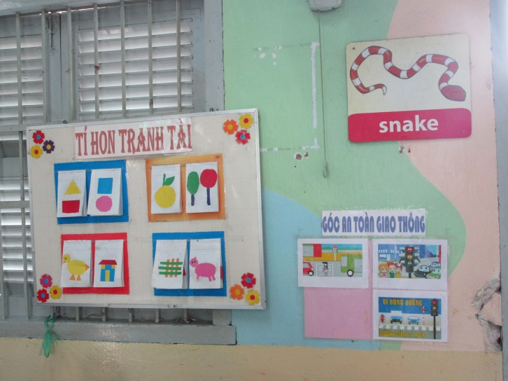
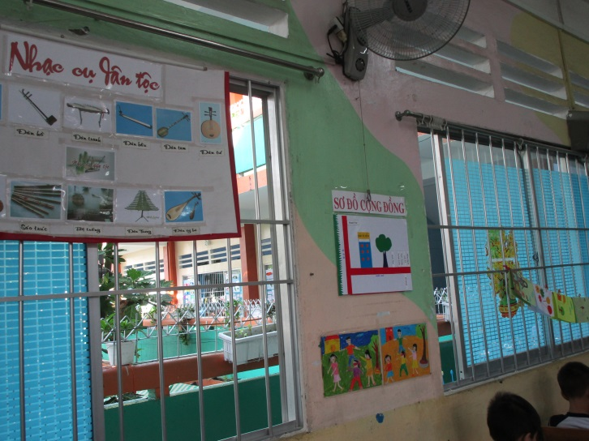
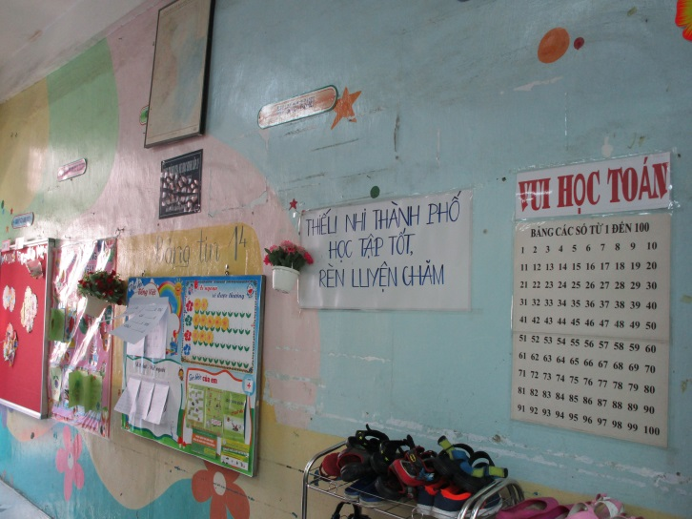
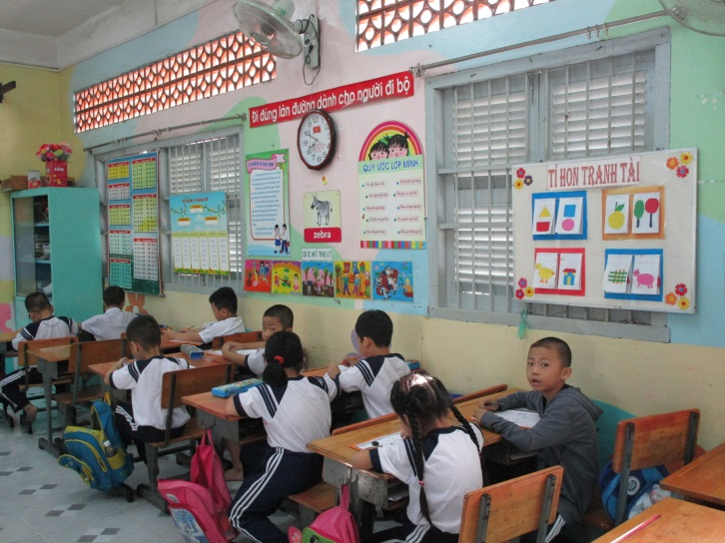
LỚP 1/4

Slide 9
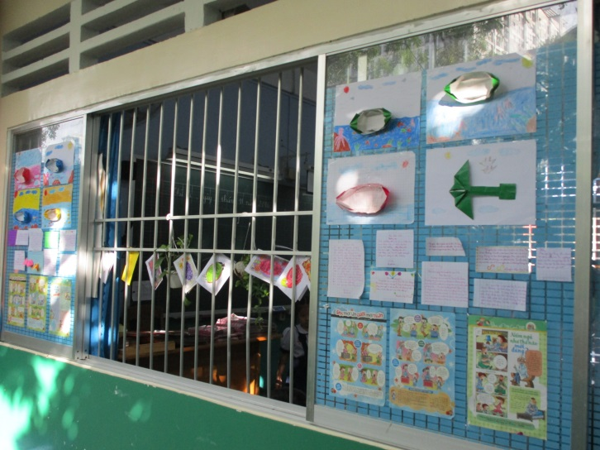
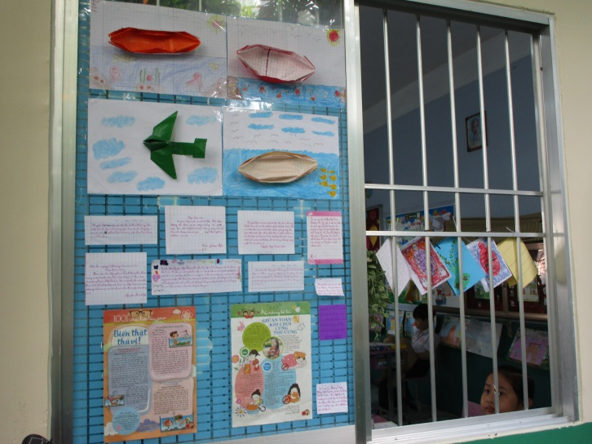
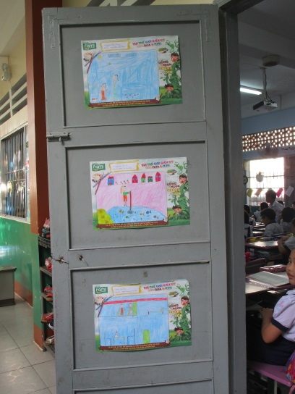
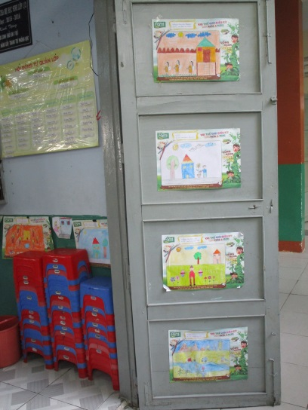
LỚP
2/1

Slide 10
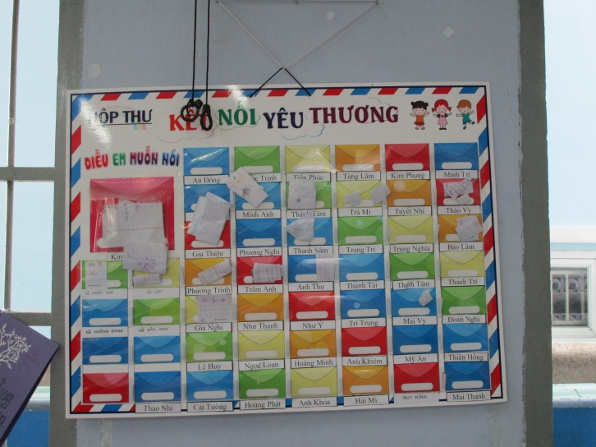
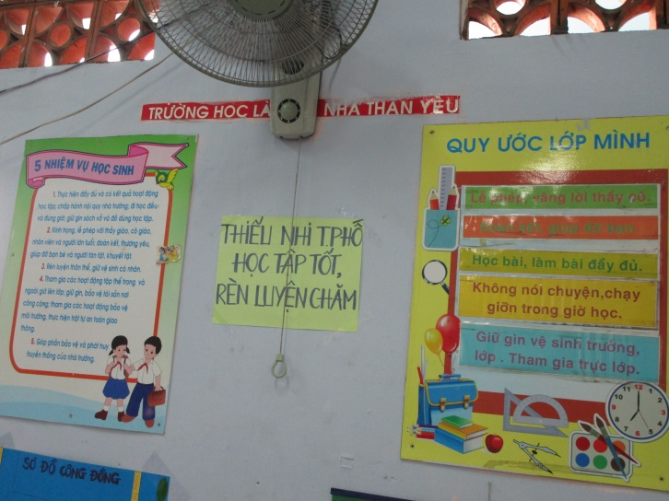
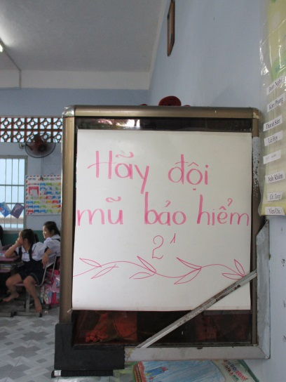
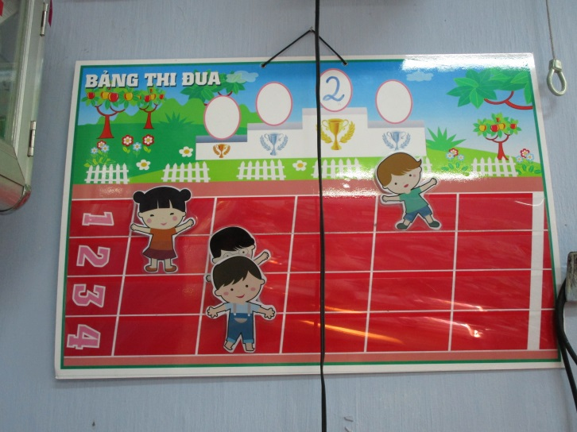
LỚP
2/1

Slide 11
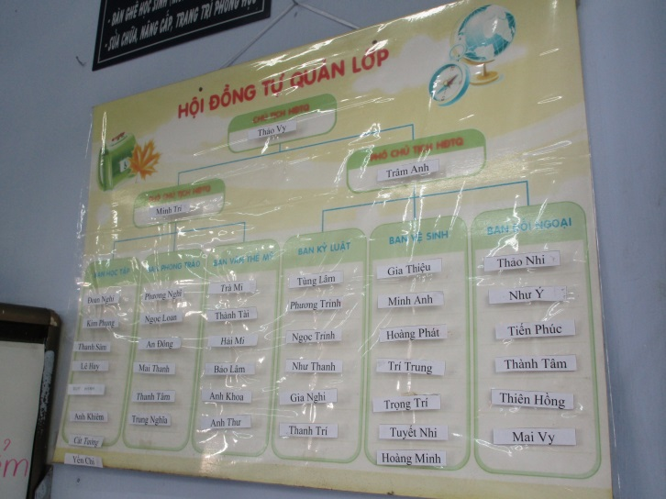
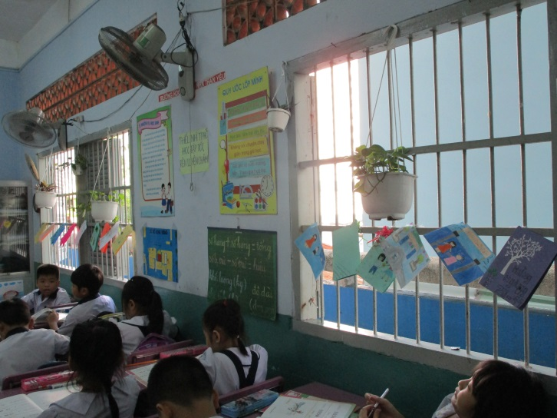
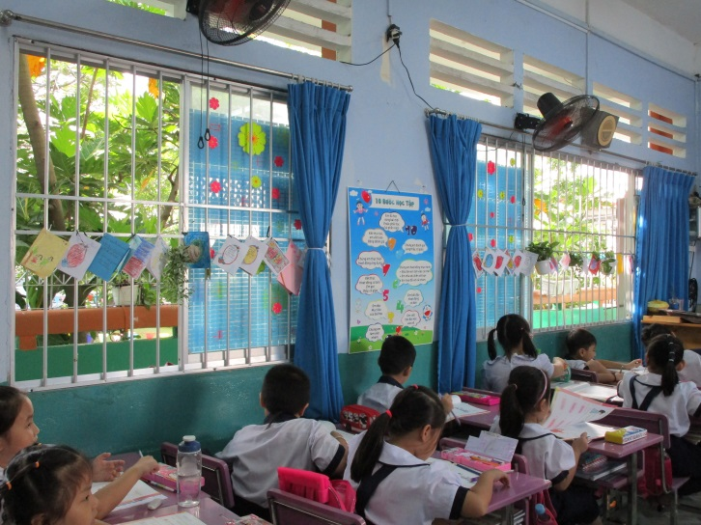
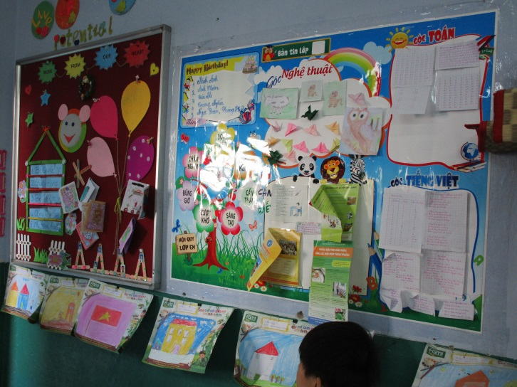
LỚP 2/1

Slide 12
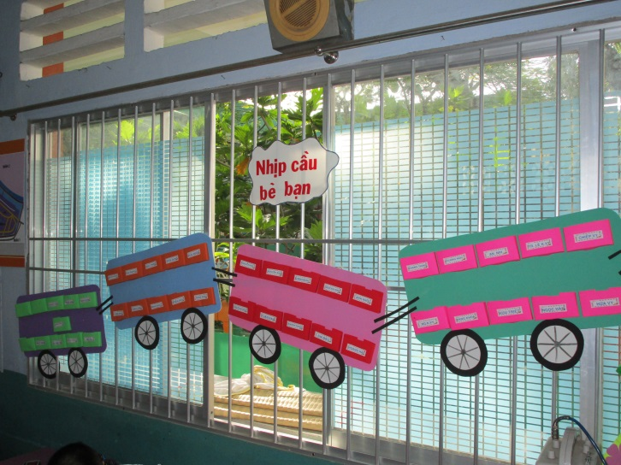
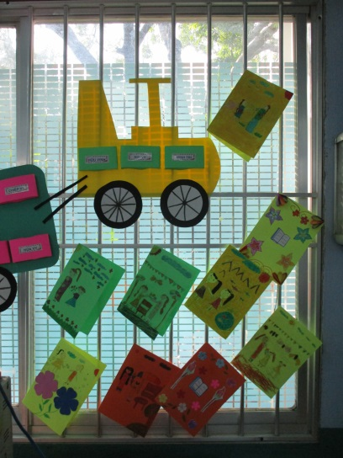
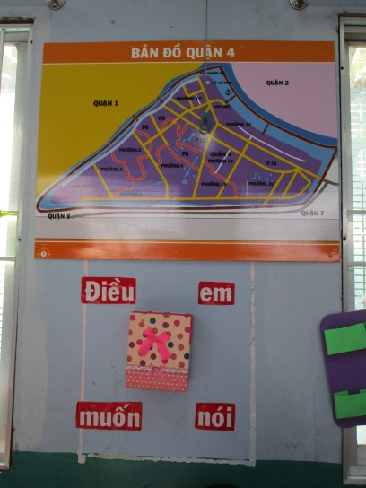
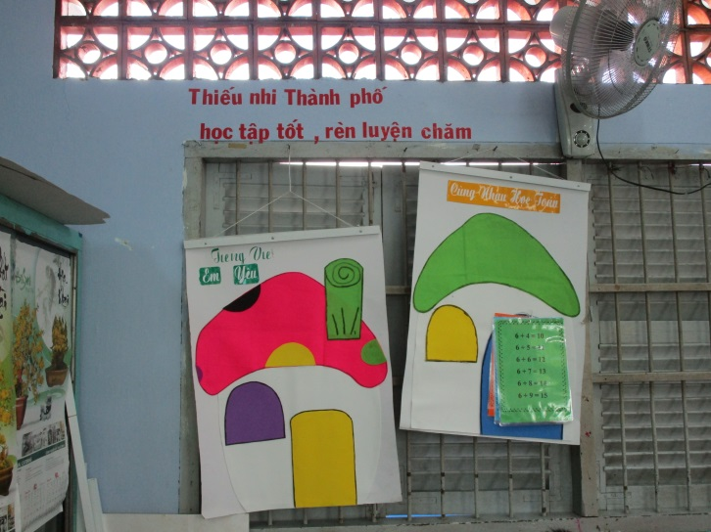
LỚP
2/2

Slide 13
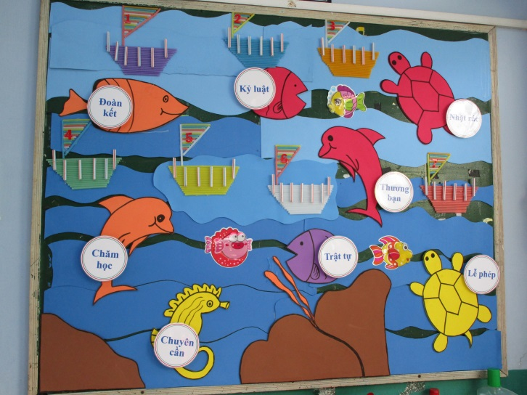
LỚP 2/2

Slide 14
LỚP 2/3

Slide 15
LỚP
2/3

Slide 16
LỚP
2/3

Slide 17
LỚP 2/4

Slide 18
LỚP 2/4

Slide 19
LỚP 2/4

Slide 20
LỚP 3/1

Slide 21
LỚP 3/1

Slide 22
LỚP 3/2

Slide 23
LỚP 3/2

Slide 24
LỚP 3/2

Slide 25
LỚP 3/3

Slide 26
LỚP
3/3

Slide 27
LỚP 3/3

Slide 28
LỚP 3/4

Slide 29
LỚP
3/4

Slide 30
LỚP 3/5

Slide 31
LỚP 3/5

Slide 32
LỚP 4/1

Slide 33
LỚP
4/1

Slide 34
LỚP
4/1

Slide 35
LỚP
4/2

Slide 36
LỚP 4/2

Slide 37
LỚP 4/3

Slide 38
LỚP
4/3

Slide 39
LỚP 4/3

Slide 40
LỚP
4/4

Slide 41
LỚP
4/4

Slide 42
LỚP
4/4

Slide 43
LỚP 4/5 – 2/5

Slide 44
LỚP
4/5 – 2/5

Slide 45
LỚP 5/1

Slide 46
LỚP
5/1

Slide 47
LỚP
5/1

Slide 48
LỚP 5/2

Slide 49
LỚP 5/2

Slide 50
LỚP 5/3

Slide 51
LỚP
5/3

Slide 52
LỚP 5/3

Slide 53
LỚP 5/4

Slide 54
LỚP
5/4

Slide 55
LỚP 5/4

Slide 56
LỚP 5/5

